Slide 1

Trường đại học công nghiệp thực phẩm tp.hcm Khoa: Công nghệ thông tin
Đề tài:Quản lý Shop bán giày.

Slide 2
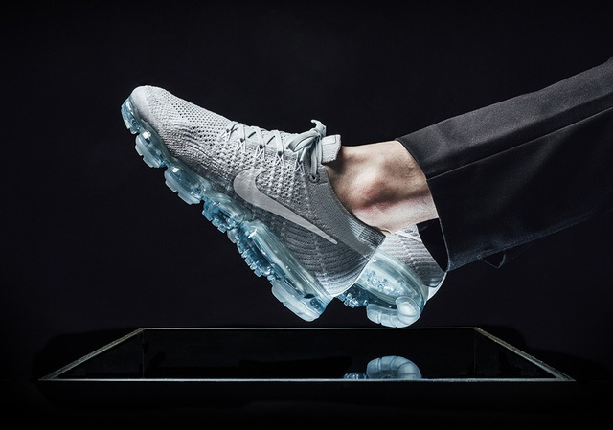
THÀNH VIÊN NHÓM
Nguyễn Quang vinh
Lê Quang thuận
Nguyễn thanh thắng
Bùi thị ninh
Nguyễn thị thu sương

Slide 3
Chương 1: Tổng quan
Chương 2:Phân tích hệ thống
Chương 3:Thiết kế hệ thống
Chương 4: Thiết kế giao diện

Slide 4
Chương 1:tổng quan

Slide 5
Chương 1:tổng quan
Phạm vi đề tài
Mục tiêu
Sự cần thiết và đề tài
Khảo sát hệ thống
Xác định yêu cầu
Phân tích yêu cầu hệ thống
Phân tích yêu cầu
Mô hình diễn tả nghiệp vụ (BPM)

Slide 6
Quy trình nhập hàng

Slide 7
Quy trình bán hàng

Slide 8
Quy trình quản lý sự cố

Slide 9
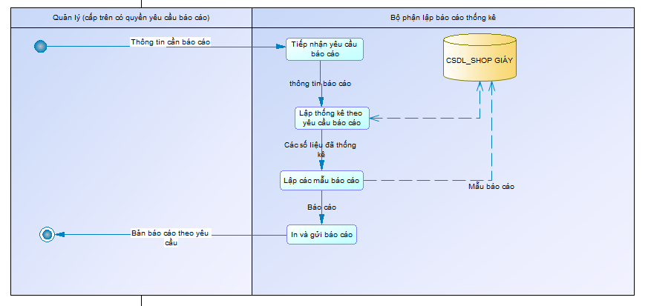
Quy trình báo cáo thống kê

Slide 10
Mô hình use case

Slide 11
Phân tích dữ liệu.
Chương 2:Phân tích hệ thống
Mô hình ERD.
Mô hình phân cấp chức năng.
Mô hình dòng dữ liệu.
Mức ngữ cảnh.
Mức đỉnh.
Mức dưới đỉnh-phân rã chức năng bán hàng.
Mức dưới đỉnh-phân rã chức năng nhập hàng.

Slide 12
MÔ hình erd

Slide 13
Mô hình phân cấp chức năng
Quản lý Shop bán giày
Nhập hàng
Bán hàng
Quản lý sự cố
Quản lý nhân viên
Thống kê
Cập nhật kho
Lập đơn đặt hàng
Kiểm tra kho
Lập phiếu nhập
Xuất hóa đơn bán
Tìm kiếm thông tin
Lập hóa đơn
Cập nhật kho
Tiến hành đổi trả và bảo hành
Kiểm tra sự cố
Cập nhật thông tin nhân viên
Tìm kiếm thông tin nhân viên
Thống kê quý
Thống kê sự cố
Thống kê doanh số
Lập biên bản sự cố

Slide 14
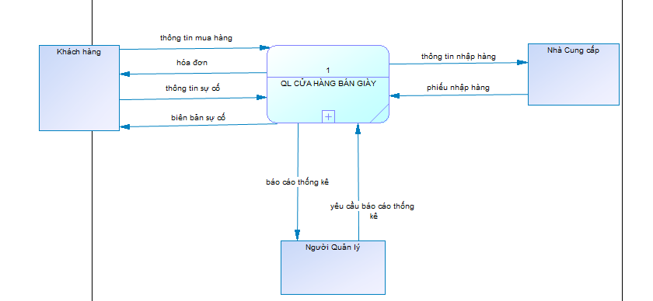
Mô hình dòng DL_Mức ngữ cảnh

Slide 15
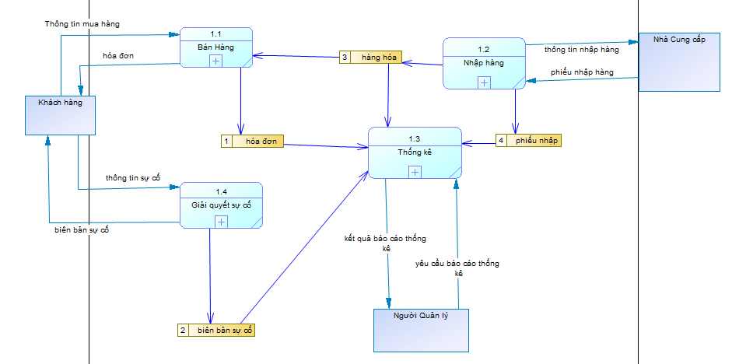
Mô hình dòng dữ liệu_Mức đỉnh

Slide 16
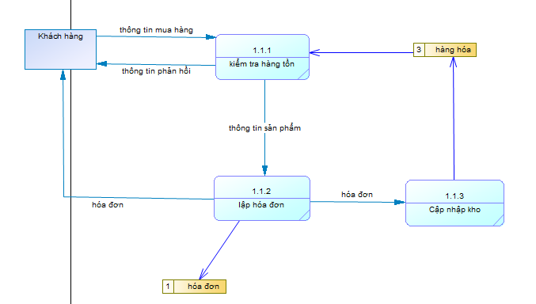
Mức dưới đỉnh phân rã chức năng bán hàng

Slide 17
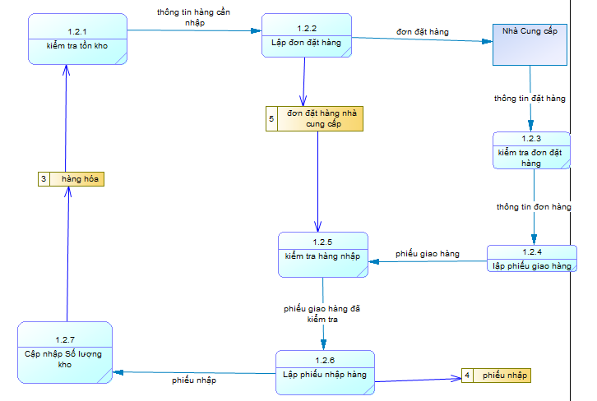
Mức dưới đỉnh phân rã chức năng nhập hàng

Slide 18
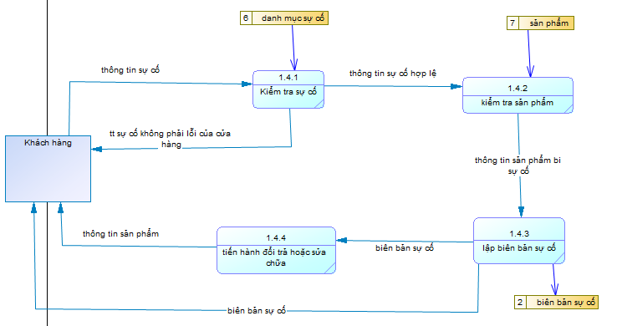
Phân rã chức năng sự cố

Slide 19
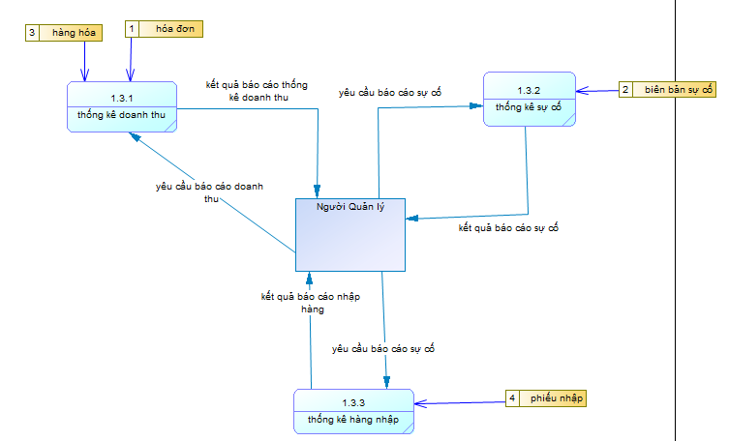
Phân rã chức năng thống kê

Slide 20
Chương 3:thiết kế hệ thống

Slide 21
Giới thiệu
Là giai đoạn phát triển các bước phân tích ở giai đoạn trước
Mô hình logic.
Mô hình vật lý.
Thiết kế giao diện tương tác với người sử dụng.
Thường tập trung cho 2 thành phần chính là:
Dữ liệu.
Xử lý.
Xác định dữ liệu vào,dữ liệu ra dữ liệu lưu trữ quan hệ giữa dữ liệu.
Xác định những quy tắt tác động lên dữ liệu vào và dữ liệu lưu trữ cho ra dữ liệu ra

Slide 22
Mô hình PDM

Slide 23
Chương 4:thiết kế giao diện

Slide 24
1.Giao diện đăng nhập.
2.Giao diện chính.
3.Giao diện quản lý nhân viên.
4.Giao diện đặt hàng.
5.Giao diện sản phẩm.
6.Giao diện quản lý chương trình khuyến mãi.
7.Giao diện quản lý giá sản phẩm.
8.Giao diện nhập hàng.
9.Giao diện quản lý bán hàng.
10.Giao diện quản lý khách hàng.

Slide 25
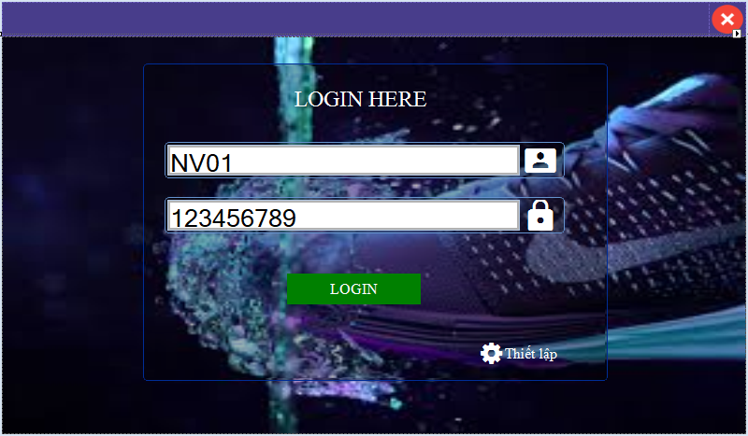
Giao diện đăng nhập.

Slide 26
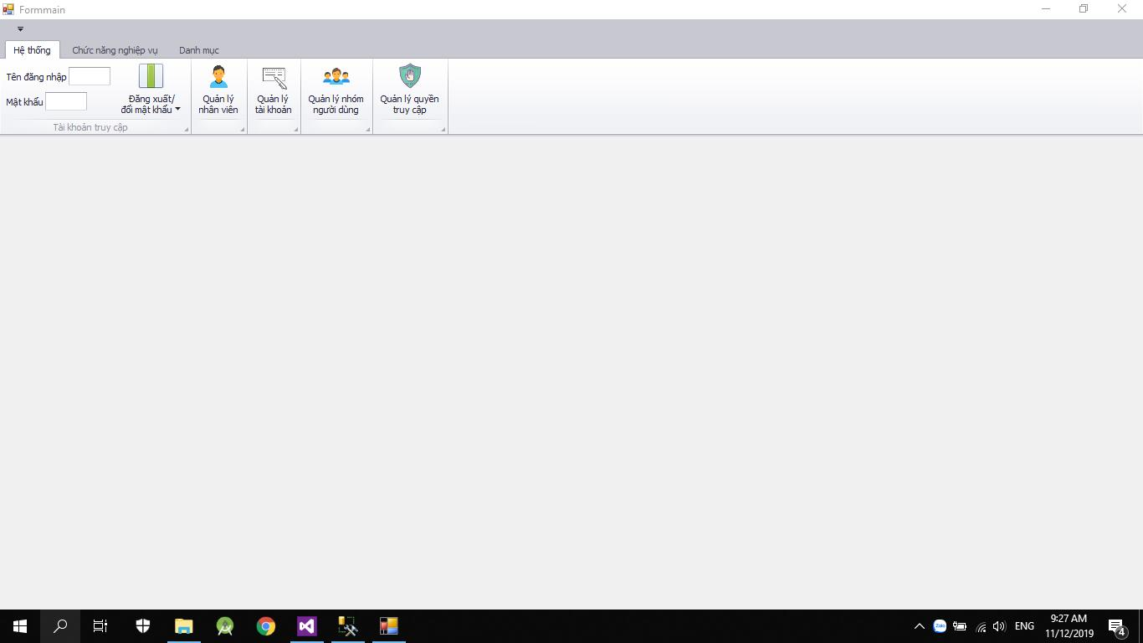
Giao diện chính.

Slide 27
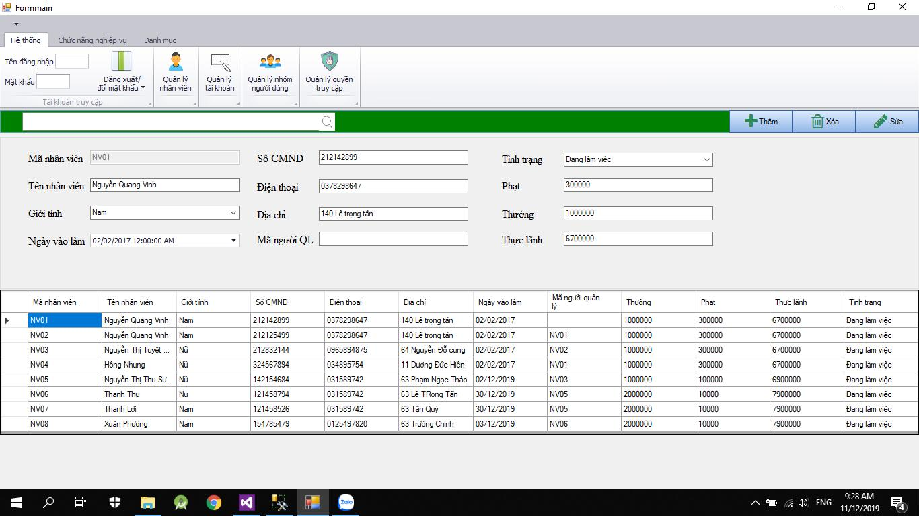
Giao diện quản lý nhân viên.

Slide 28
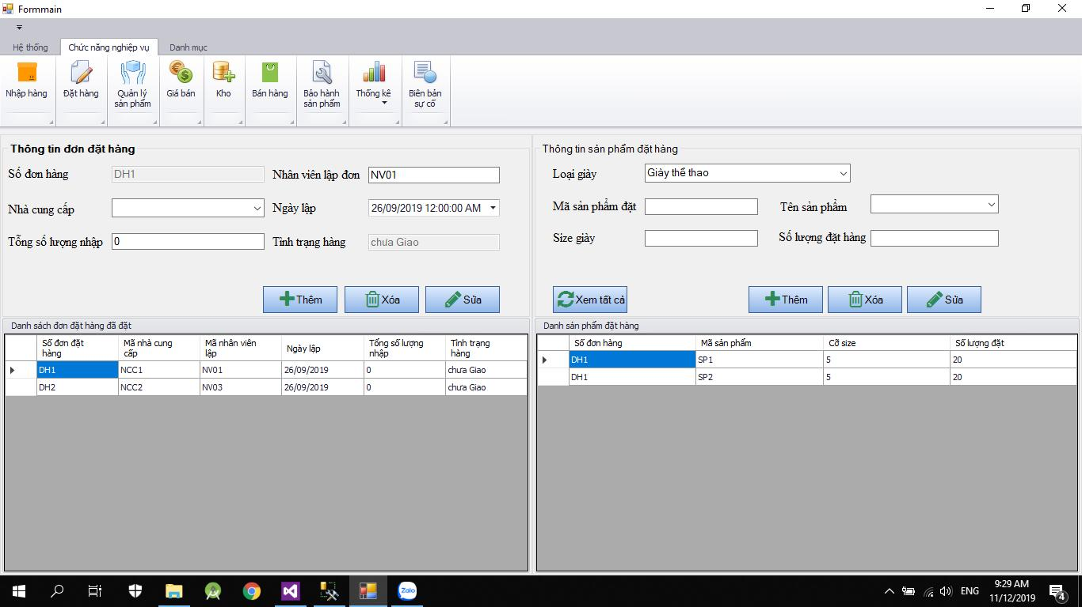
Giao diện đặt hàng.

Slide 29
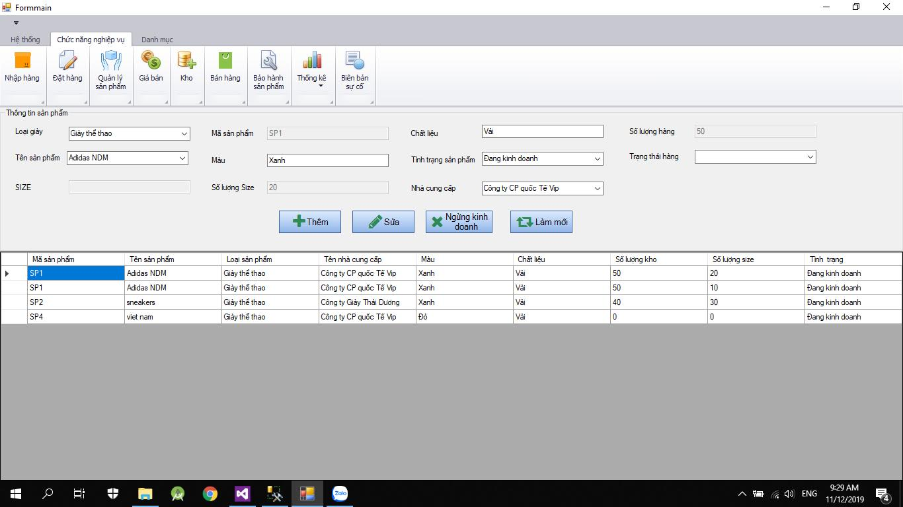
Giao diện sản phẩm.

Slide 30
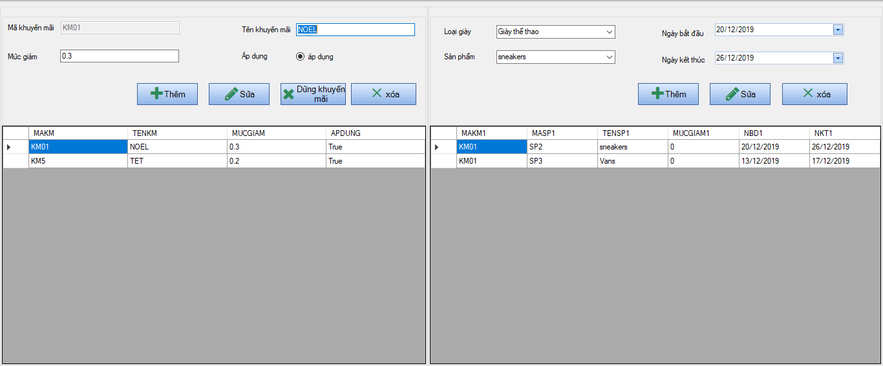
Giao diện quản lý chương trình khuyến mãi.

Slide 31
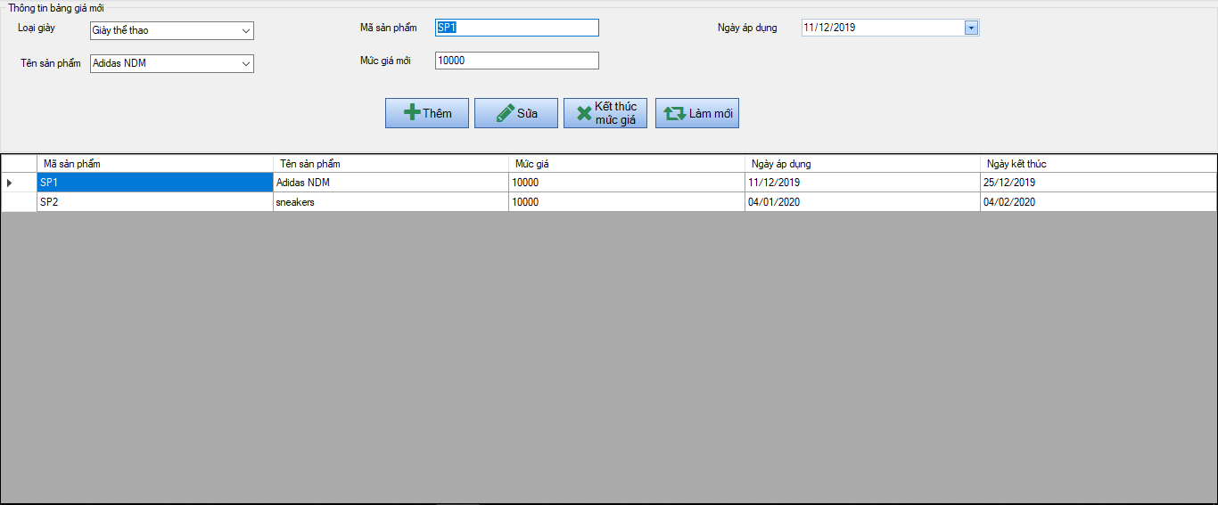
Giao diện quản lý giá sản phẩm.

Slide 32
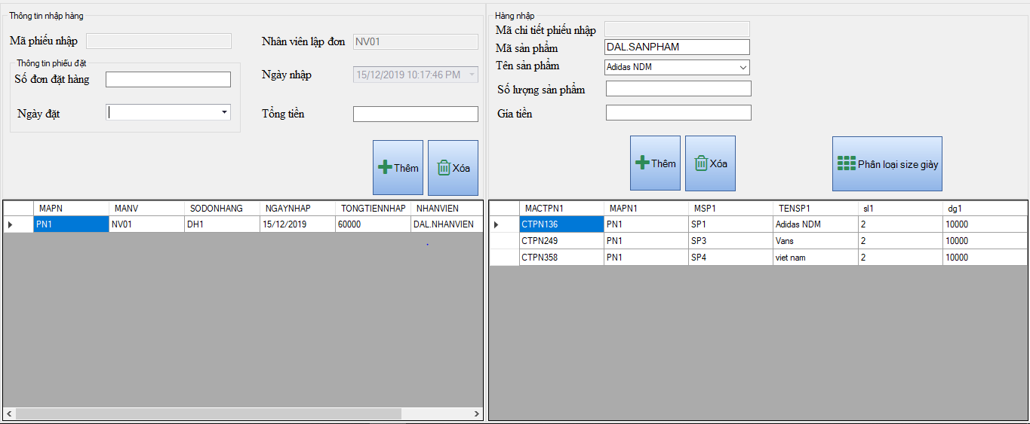
Giao diện nhập hàng.

Slide 33
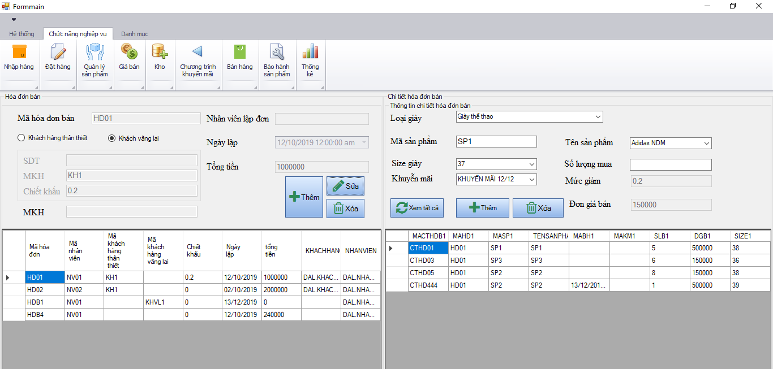
Giao diện quản lý bán hàng.

Slide 34
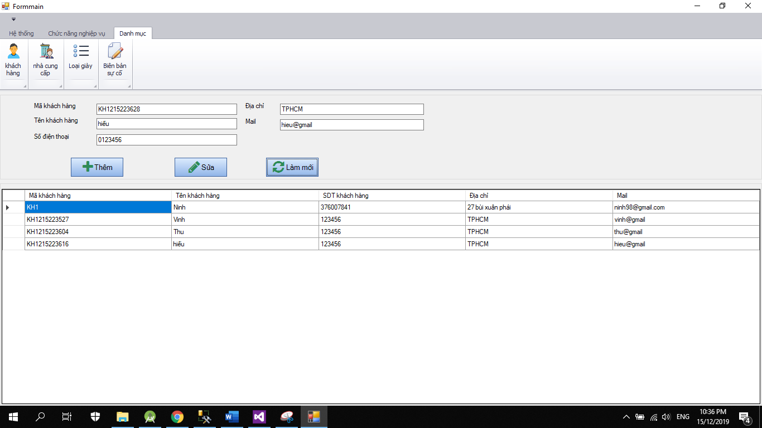
Giao diện quản lý khách hàng.

Slide 35


